Slide 1
สหกรณ์
นาย ไทศิริ ศิริภูริกาญจน์ (10)
น.ส. ประดับดาว ตาตะนันทน์ (12)
นาย ณพัฒน์ ถนอมกุล (16)
น.ส. จิดาภา พรหมเดช (17)

Slide 2
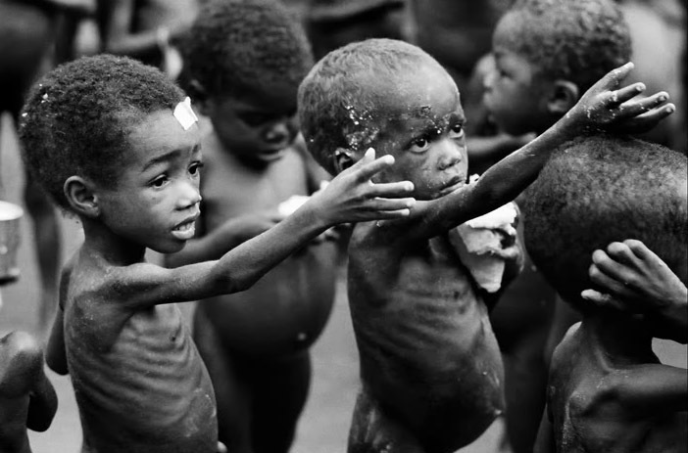
ประวัติสหกรณ์

Slide 3
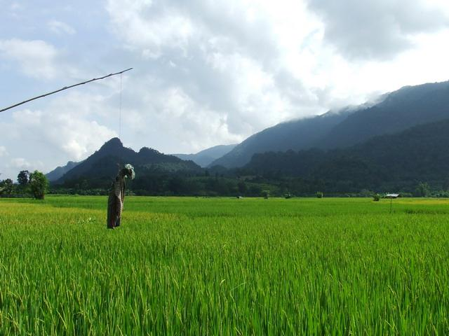
ประวัติสหกรณ์
ประเทศไทย
การค้าขายระหว่างประเทศ
ความยากจน ถูกเอาเปรียบ
จัดตั้งสหกรณ์แบบ
ไรฟ์ไฟเซน
26 กุมภาพันธ์
เป็นวันสหกรณ์แห่งชาติ
สหกรณ์วัดจันทร์ไม่จำกัดสินใช้
ที่อำเภอเมือง จ.พิษณุโลก
พระราชวงศ์เธอกรมหมื่นพิทยาลงกรณ์
เป็นนายทะเบียน
บิดาสหกรณ์แห่งประเทศไทย

Slide 4
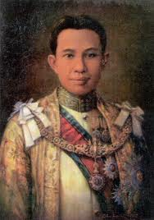
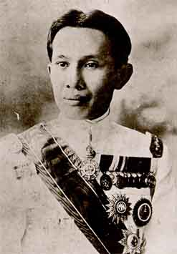
ประวัติสหกรณ์
พระราชวงศ์เธอกรมหมื่นพิทยาลงกรณ์

Slide 5
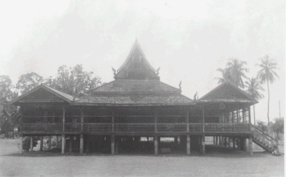
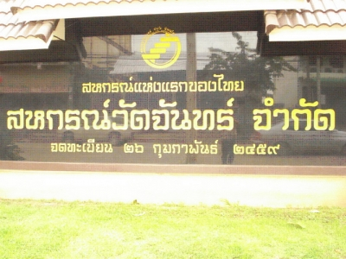
ประวัติสหกรณ์
สหกรณ์วัดจันทร์ไม่จำกัดสินใช้

Slide 6
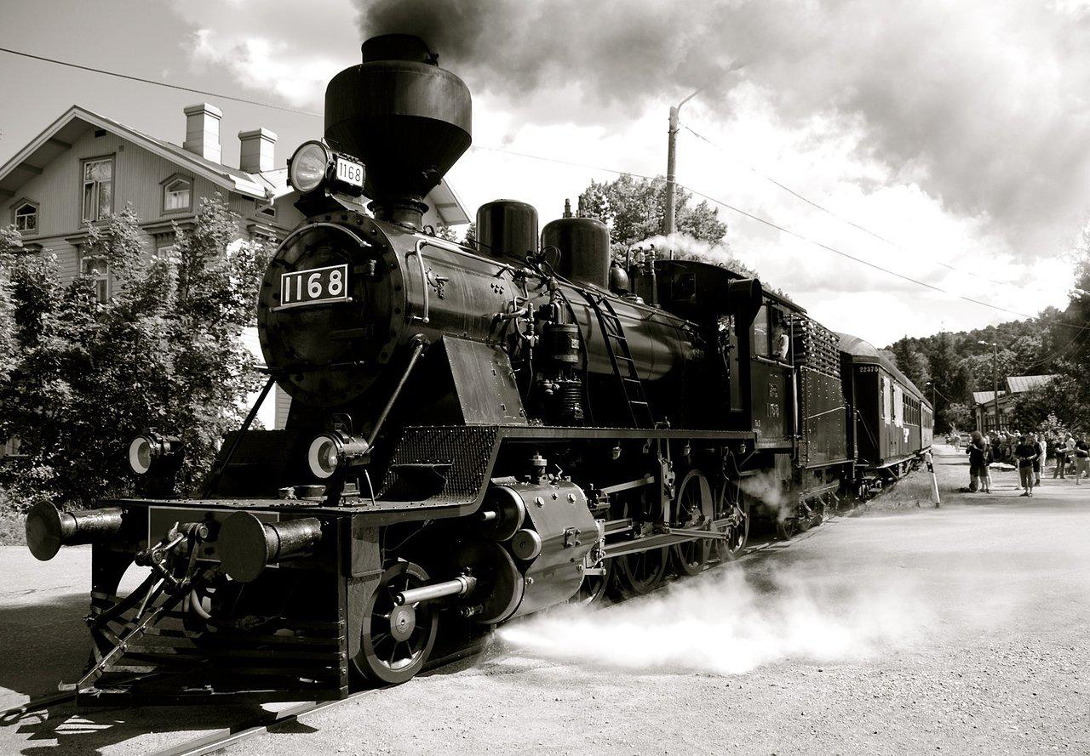
ประวัติสหกรณ์
ระดับสากล
ศตวรรษที่ 18-19 ได้เกิดการปฏิวัติอุตสาหกรรมขึ้นในยุโรป
คนตกงาน
ยากจน + ถูกเอาเปรียบ
เกิดในอังกฤษก่อน -> มีทรัพยากรณ์พร้อม

Slide 7
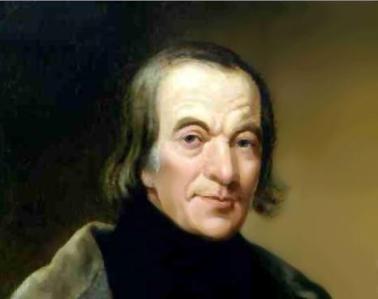
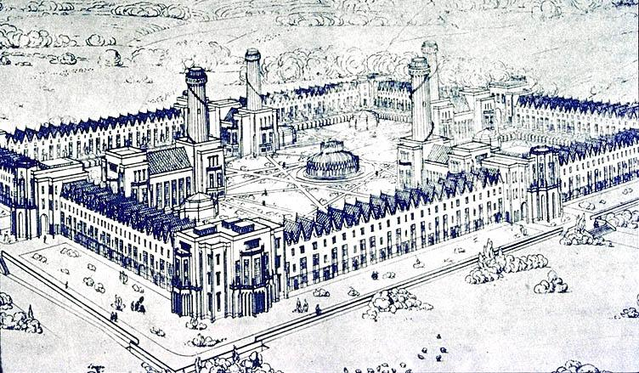
ประวัติสหกรณ์
ระดับสากล
โรเบิร์ต โอเวน
บิดาแห่งสหกรณ์โลก เสนอการจัดตั้งชมรมสหกรณ์
ทำไม่ได้ที่อังกฤษ
ล้มเลิก
ทุน + สมาชิก ไม่พอ
ทำที่อเมริกา – นิวฮาโมนี

Slide 8
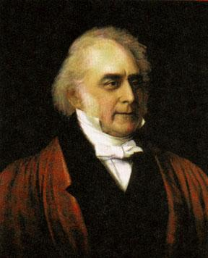
ประวัติสหกรณ์
ระดับสากล
นายแพทย์วิลเลี่ยม คิง
เห็นปัญหาด้านทุน
ตั้งสมาคมการค้า
ล้มเหลว

Slide 9
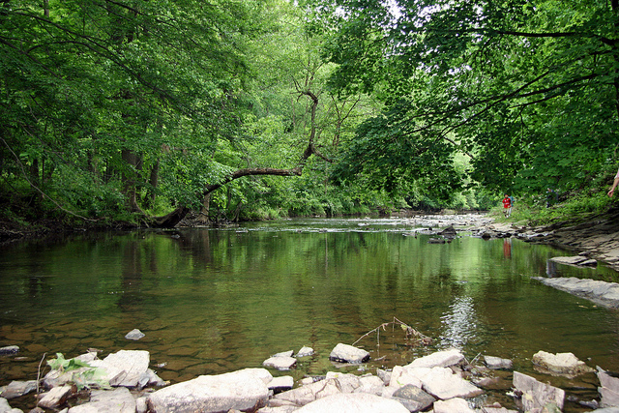
ประวัติสหกรณ์
ระดับสากล
เมืองรอซเดล สหกรณ์แรกของโลก
(โรงงานทอผ้า → ถูกเอาเปรียบ)
วันเสาร์แรกของเดือนกรกฎาคมของทุกปีเป็นวันสหกรณ์โลก

Slide 10
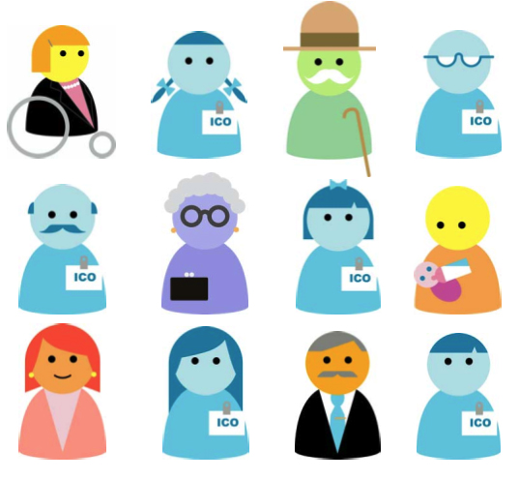
การก่อตั้งสหกรณ์ และวิธีการดำเนินงาน

Slide 11
วิธีการก่อตั้งสหกรณ์
ขั้นตอนที่ 1
รวบรวมคน 10+ คน

Slide 12
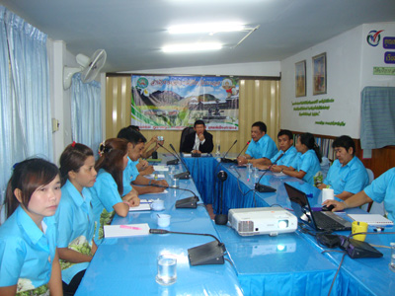
วิธีการก่อตั้งสหกรณ์
ขั้นตอนที่ 2
ประสานงาน → กับเจ้าหน้าที่จัดตั้งสหกรณ์ / ขอคำแนะนำ

Slide 13
วิธีการก่อตั้งสหกรณ์
ขั้นตอนที่ 3
จัดประชุมสมาชิก →ตั้งชื่อสหกรณ์ + วัตถุประสงค์คร่าวๆ

Slide 14
วิธีการก่อตั้งสหกรณ์
ขั้นตอนที่ 4
ประชุมคณะผู้จัดตั้ง→ทำบัญชีรายชื่อ+ร่างข้อบังคับ+ทำแผนเศรษฐกิจ

Slide 15
วิธีการก่อตั้งสหกรณ์
ขั้นตอนที่ 5
ประชุมผู้ซึ่งเป็นสมาชิก : พิจารณารายชื่อ, สรุปข้อบังคับ, สรุปแผนธุรกิจ

Slide 16
วิธีการก่อตั้งสหกรณ์
ขั้นตอนที่ 6
ยื่นขอจดทะเบียนเป็นสหกรณ์

Slide 17
วิธีการดำเนินงาน
1. การเปิดรับสมาชิกทั่วไปและด้วยความสมัครใจ
ไม่กีดกัน.

Slide 18
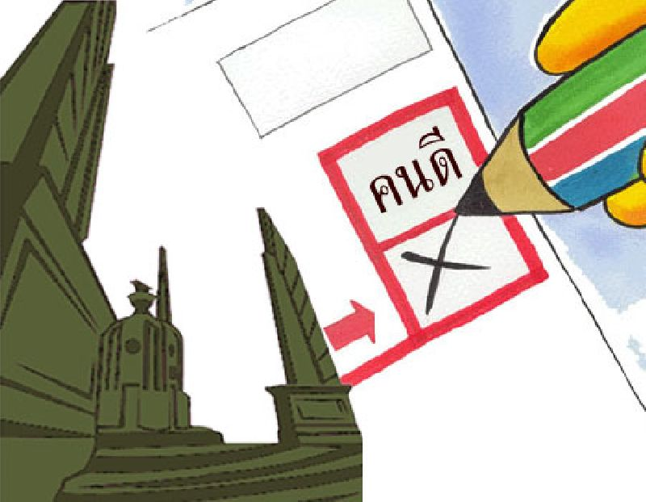
วิธีการดำเนินงาน
2. ควบคุมโดยสมาชิกตามหลักประชาธิปไตย
1คน/1เสียง

Slide 19
วิธีการดำเนินงาน
3. การมีส่วนร่วมทางเศรษฐกิจโดยสมาชิก
มวลสมาชิกเป็นผู้จัดสรรผลประโยชน์ส่วนเกิน

Slide 20
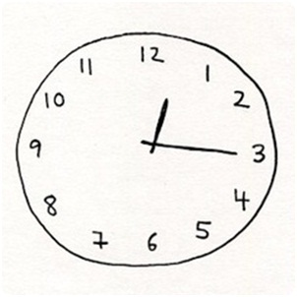
วิธีการดำเนินงาน
4. การศึกษา ฝึกอบรม และข่าวสาร

Slide 21
วิธีการดำเนินงาน
5. การมือระหว่างสหกรณ์

Slide 22
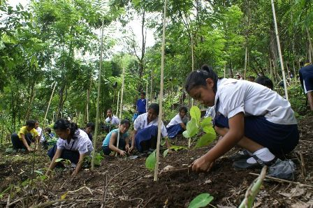
วิธีการดำเนินงาน
6. เอื้ออาทรต่อชุมชน

Slide 23
วิธีการดำเนินงาน
7. การปกครองตนเองและความเป็นอิสระ

Slide 24
ประเภทของสหกรณ์

Slide 25
ประเทศไทย
แบ่งตามพระราชบัญญัติสหกรณ์ พ.ศ.2511 มาตรา 7
จำกัด
สมาชิกมีความรับผิดชอบจำกัดเพียงไม่เกินจำนวนหุ้นที่ยังใช้ไม่ครบมูลค่าหุ้นที่ตนถือ
ไม่จำกัด
สมาชิกทุกคนมีความรับผิดชอบร่วมกันเพื่อหนี้ทั้งปวงของสหกรณ์โดยไม่จำกัด

Slide 26
สหกรณ์
การเกษตร
นิคม
ประมง
ร้านค้า
ออมทรัพย์
บริการ
เครดิตยูเนี่ยน

Slide 27
สหกรณ์การเกษตร
การดำเนินธุรกิจ
สินเชื่อ
รับฝากเงิน
การซื้อ
หาปัจจัยการผลิต
สินค้าราคาถูก
การขาย
รวบรวมผลผลิตมาขาย + แปรรูป
ขายหุ้นเพิ่มทุน
หาแหล่งเงินกู้ภายนอก
เพิ่มผลผลิต

Slide 28
เกษตร
เกษตรกร
ขาดแคลนเงินทุน
ขาดแคลนที่ดิน
เหตุผลของการจัดตั้ง
ปัญหาการตลาด
ปัญหาการผลิต
สหกรณ์การเกษตร
เงินกู้(ดอกเบี้ยต่ำ)
ปัจจัยการผลิตเพิ่มขึ้น
มีที่ดินเป็นของตัวเอง
ประโยชน์
ตัวอย่าง
ไม่ถูกเอาเปรียบ
เทคโนโลยีสมัยใหม่
สหกรณ์โคนมหนองโพราชบุรี จำกัด(แก้ไขนมสดล้นตลาด)

Slide 29
ประมง
ชาวประมง
ขาดแคลนเงินทุน
ขาดเทคนิคในการเพาะเลี้ยง
เหตุผลของการจัดตั้ง
ปัญหาการตลาด
ขาดวัสดุในการประมง
สหกรณ์ประมง
เงินกู้(ดอกเบี้ยต่ำ)
ไม่ถูกเอาเปรียบ
ได้รับการอบรม
ประโยชน์
ซื้ออุปกรณ์ราคาสูงได้
สินค้ามีคุณภาพ
คุณภาพชีวิที่ดีขึ้น
รับฝากเงิน

Slide 30
นิคม
เกษตรกร - ไม่มีที่ดินเป็นของตัวเอง
สื่อกลางในการขอรับบริการจากรัฐ
รายได้+ฐานะมั่นคง
ประโยชน์
มีสถาบันเป็นของตนเอง
สื่อกลางในการทำตามกฎหมาย
สหกรณ์นิคม
การจัดการที่ดี
สมัยก่อน:
สมาชิกได้รับกรรมสิทธ์ในที่ดิน และนำไปขายต่อ
รัฐบาลจัดที่ดินป่าสงวนที่เสื่อมสภาพให้
ปัจจุบัน:
สมาชิกไม่ได้รับกรรมสิทธ์ในที่ดิน แต่เป็นสิทธิครอบครองที่ดิน

Slide 31
ร้านค้า
สินค้า+บริการที่จำเป็น
สิ้นปี – มีกำไรสุทธิ- ได้รับเงินปันผลตามหุ้นที่ถือไว้
สหกรณ์ร้านค้า
ลดค่าใช้จ่ายในการซื้อของ
สินค้ามีคุณภาพ
สินค้าถูกลง
แบ่งปันกัน

Slide 32
ออมทรัพย์
มีอาชีพเดียวกัน
อยู่ในชุมชนเดียวกัน
ถือหุ้นหัก ณ ที่จ่าย เป็นรายเดือน แต่ไม่เกิน 1 ใน 5 ของหุ้นทั้งหมด เมื่อสิ้นปีต้องจ่ายเงินปันผลค่าหุ้นให้สมาชิกในอัตราที่กฎหมายกำหนด
รับฝากเงิน + ผลตอบแทน(ดอกเบี้ย)
วัตถุประสงค์
สหกรณ์
ออมทรัพย์
เงินกู้
เหตุฉุกเฉิน - ไม่มีหลักประกัน
ประโยชน์
สามัญ – สมาชิก หรือหลักทรัพย์ค้ำประกัน
รู้จักการออม
พิเศษ - มีหลักค้ำประกัน
ไม่ต้องกู้เงินนอกระบบ
คุณภาพชีวิตที่ดี

Slide 33
บริการ
ได้รับความเดือดร้อนแบบเดียวกันในการแก้ปัญหา เรื่องอาชีพ
มากกว่า 10 คน
สหกรณ์บริการ
ยึดหลัก ความประหยัด
ประโยชน์
ประกอบอาชีพอย่างถูกกฎหมาย
แก้ปัญหาตรงจุด
รับเงินปันผลตามหุ้น

Slide 34
ความสมัครใจของสมาชิกที่มีวงสัมพันธ์เดียวกัน เช่น ชุมชนเดียวกัน อาชีพเดียวกัน หรือสถานที่เดียวกัน
จัดตั้ง
สหกรณ์เครดิตยูเนี่ยน
การดำเนินงาน
สมาชิกสะสมทรัพย์ร่วมกันเพื่อเป็นทุนดำเนินการให้สมาชิกที่มีความจำเป็นเดือดร้อนกู้ยืม
ประชาธิปไตย
คณะกรรมการได้รับเลือกตั้งจากสมาชิก
ผลประโยชน์ = ดอกเบี้ย+เงินปันผล

Slide 35
เหตุผลของการจัดการประเภทสหกรณ์
กำหนดนโยบาย
การจัดเก็บ และประมวลผลข้อมูล
การส่งเสริมและพัฒนา

Slide 36
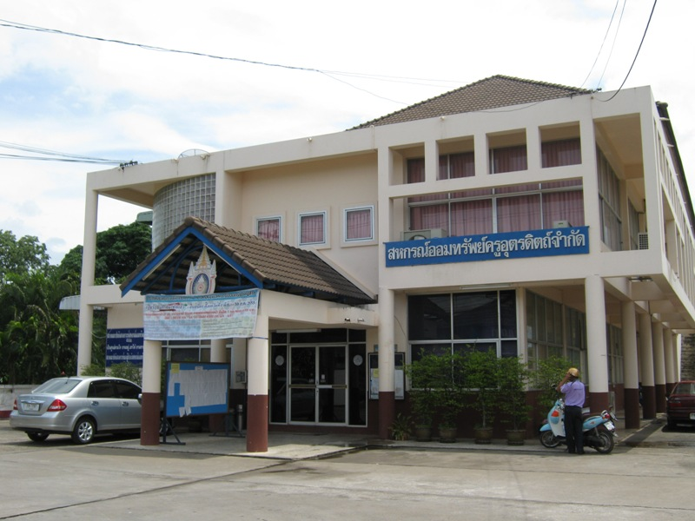
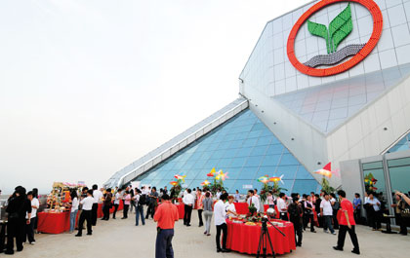
เปรียบเทียบสถาบันการเงินกับสหกรณ์

Slide 37
กลุ่มคนรวมกัน 10 คน+ สมัครใจ
ระดมเงินผู้ออมให้ผู้บริโภคกู้
ดำเนินธุรกิจที่พวกเขาเป็นเจ้าของร่วมกัน*
คิดดอกผู้กู้
จ่ายดอกผู้ออม
เมื่อได้กำไรก็เอามาหารกันตามจำนวนหุ้น
สมาชิกเป็นผู้ลงทุน+ผู้บริหารเงินของตนเอง+เพื่อให้เกิดประโยชน์แก่กลุ่มคนของตน
เอากำไรจากส่วนต่างเพื่อให้เกิดประโยชน์แก่สถาบัน
ไม่ได้หวังที่จะแสวงหาผลกำไรอย่างเดียว
เน้นการแสวงหาผลกำไร
สรุป:
สหกรณ์เน้นการบรรลุเป่าหมายที่ตนและกลุ่มคนของตน(สมาชิก)ได้ตั้งขึ้น
ส่วนสถาบันการเงิน ทุกกิจกรรมจะเน้นการหากำไรเข้าหน่วยงานเท่านั้น

Slide 38
ประโยชน์ของสหกรณ์

Slide 39
ประโยชน์ของสหกรณ์
ต้นทุนในการผลิตสูง
ก่อนการมีสหกรณ์
แยกกันส่ง
0
0

Slide 40
ประโยชน์ของสหกรณ์
ต้นทุนในการผลิตต่ำลง
หลังการมีสหกรณ์
รวมของ ส่งพร้อมกัน
ทุนลดเมื่อครบมือ
100
100

Slide 41
ประโยชน์ของสหกรณ์
อำนาจในการตั้งราคาน้อย
ก่อนการมีสหกรณ์
แยกกันขาย
โดนกดราคา
9 บาท
8 บาท
น้อยคน น้อยอำนาจ

Slide 42
ประโยชน์ของสหกรณ์
อำนาจในการตั้งราคาสูงมากขึ้น
หลังการมีสหกรณ์
รวมตัวกัน
15 บาท
15 บาท
มากคน มากอำนาจ

Slide 43
ประโยชน์ของสหกรณ์
ไม่มีการแนะนำด้านการผลิต-ขาย
ก่อนการมีสหกรณ์
ไม่มีการควบคุมปริมาณการผลิต
ของมาก คนอยากได้น้อย
S
D

Slide 44
ประโยชน์ของสหกรณ์
มีการแนะนำด้านการผลิต-ขาย
หลังการมีสหกรณ์
ควบคุมปริมาณการผลิต
ของน้อย คนอยากได้มาก
S
D

Slide 45
ประโยชน์ของสหกรณ์
การกระจายสินค้าดีขึ้น
รู้จักคนมาก สินค้าก็กระจายตัวได้มาก

Slide 46
ผลกระทบของ วิกฤตการณ์ต้มยำกุ้ง ปี 2540 ที่มีต่อบริษัทเอกชนและสหกรณ์
ผู้บริโภคนั้นมีรายได้ การบริโภคสินค้า
รายได้ของสหกรณ์และบริษัท

Slide 47
ผลกระทบของวิกฤตการณ์ต้มยำกุ้งปี 2540 ที่มีต่อบริษัทเอกชนและสหกรณ์
ปิดกิจการ
ไม่ปิดกิจการ
เกิดภาวะที่การเงินขาดความคล่องตัว
ธุรกิจแบบตัวใครตัวมัน ดังนั้นเมื่อเกิดปัญหาขึ้นมา ทางบริษัทจึงจัดการกับปัญหาเหล่านี้ได้อย่างยากลำบาก
สหกรณ์มีหนี้สินน้อยกว่า เพราะไม่ได้กู้ยืมเงินมาจากต่างประเทศ → เสียหายน้อยกว่า
มีหนี้สินมากมายจากเงินกู้ยืมที่ใช้ในการลงทุนเพื่อทำธุรกิจ ทำให้ต้องปิดกิจการ และปลดประจำการพนักงาน
มีความเกื้อกูลกันทำให้การแก้ปัญหาภายในสหกรณ์นั้นสามารถดำเนินการได้เรื่อยๆ

